Slide 1
Van Performancetesten naar Performance Assurance
TestNet Najaarsevenement 2014
Versie: 1.0
Datum: 30 oktober 2014

Slide 2

Voorstellen
Joerek van Gaalen
Performancetest specialist sinds 2005
Sinds 2014 CTO Computest
Notes:
2

Slide 3
Voorstellen Computest
Begonnen in 2005
Iets meer dan 50 man
Gespecialiseerd in performancetesten
Performance Assurance visie
Notes:
3

Slide 4
De zaal
Performancetesters in de zaal?
Waar houd je je mee bezig?
Welke ontwikkelmethodes worden gebruikt?
Notes:
4

Slide 5
Agenda
Performancetesten van nu
Wat is Performance Assurance
Waarom/Wanneer Performance Assurance
Hoe richt je het in
Notes:
5

Slide 6
Performancetesten van nu – Organisatie
Center of Excellence
(Tijdelijke) inhuur
Tester of ontwikkelaar doet het erbij
Notes:
6

Slide 7
Performancetesten van nu - Waarom
Voldoen de prestaties aan de requirements
Weten of de prestaties bij wijziging niet verminderen
Stabiliteit / Bottleneck etc bepalen
1 Focus: Is performance goed genoeg
Notes:
7

Slide 8
Performancetesten - Wanneer
Aan het einde van de cyclus
Agile: eerder in OTA
Projectmatig
Focus alleen op testen
Notes:
8

Slide 9
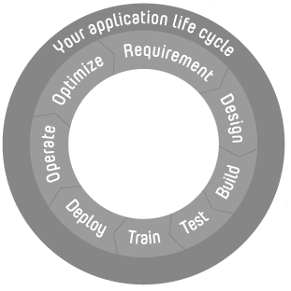
Performancetesten in de Life Cycle
Notes:
9

Slide 10
Weinig focus op (1/2)
Requirements bepaling
Verschillende type performancetesten
Proactief testen uitvoeren
Notes:
10

Slide 11
Weinig focus op (2/2)
Performance Risico Analyse
Tuning / Troubleshooting
Capacity Management / Gebruiksanalyse
Productie End-to-End user Monitoring
Notes:
11

Slide 12
Samenvattend
Focus beperkt tot testen
Testen 1 doel: Go/NoGo
Weinig echte grip op performance
Zonde – valt zoveel meer te doen
Notes:
12

Slide 13
Performance Assurance – Wat is het
?
Notes:
13

Slide 14
Performance Assurance – Wat is het
Totaaldienst rondom performance
Eigenaarschap van performance
Een visie – een streven
Notes:
14

Slide 15
Performance Assurance – Wat is het
Focus op performance
Continu proces door Life Cycle
Intensieve samenwerking
Totaal grip op performance
Notes:
15

Slide 16
Performancetesten in de Life Cycle
Notes:
16

Slide 17
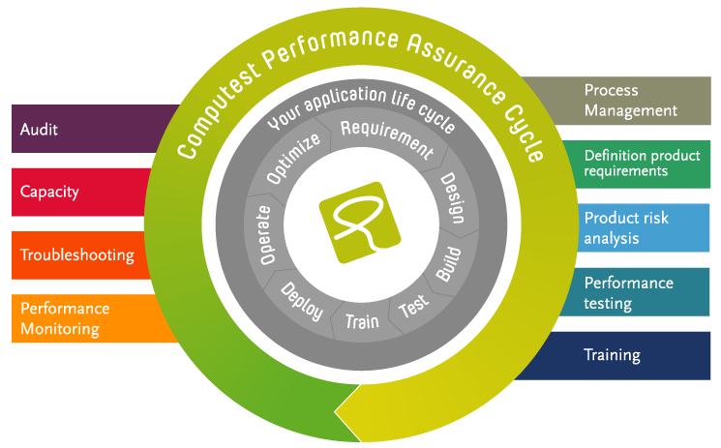
Performance Assurance in de Life Cycle
Notes:
17

Slide 18
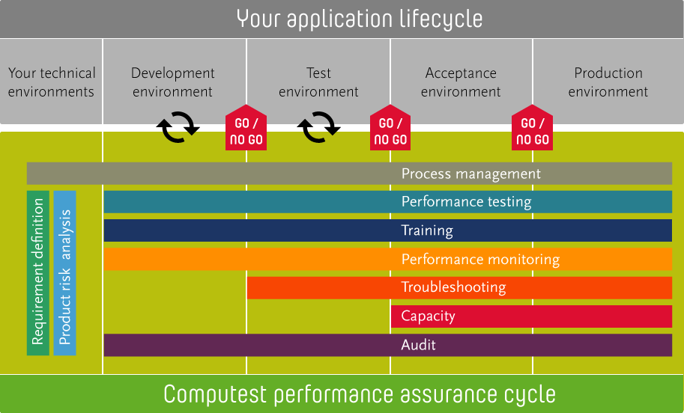
Performancetesten in de Life Cycle
Notes:
18

Slide 19
Performance Assurance – Waarom
Grip op performance begint en stopt niet bij testen
Wie is anders eigenaar van performance?
Streven naar optimale performance
Notes:
19

Slide 20
Performance Assurance – Business Case
Onderzoek Amazon
100ms latency = 1% < omzet
Onderzoek Google
500ms latency = 20% < traffic
Notes:
20

Slide 21
Performance Assurance – Wanneer
Als performance belangrijk is
Als je een repeterende Life Cycle hebt
Notes:
21

Slide 22
Performance Assurance – Start
Breng Life Cycle in kaart – Wat kun je doen
Neem eigenaarschap & verantwoordelijkheid
Notes:
22

Slide 23
Activiteiten – Begin cycle
Kritisch en helpen requirements
Zet performanceverbetering op de kaart
Voer PRA’s uit
Notes:
23

Slide 24
Activiteiten - Ontwikkelfase
Betrek development bij performance
Continuous Integration
Performancetesten
Notes:
24

Slide 25
Activiteiten - Testfase
Je reguliere performancetesten
Productiemonitoring ook al op Acceptatie
Go / No go voor livegang
Notes:
25

Slide 26
Activiteiten - Productiefase
End-user monitoring (inrichting en analyse)
Capacity Management
Troubleshooting
Gebruiksanalyse
Notes:
26

Slide 27
Activiteiten – Buiten Life Cycle
Tuning
Proactieve performancetesten
Kalibreren requirements en testen
Notes:
27

Slide 28
Performance Assurance – Samenvattend
De totaaldienst – gaat verder dan alleen testen
Ideaalbeeld / Visie
Streven naar het summum
Notes:
28

